Slide 1
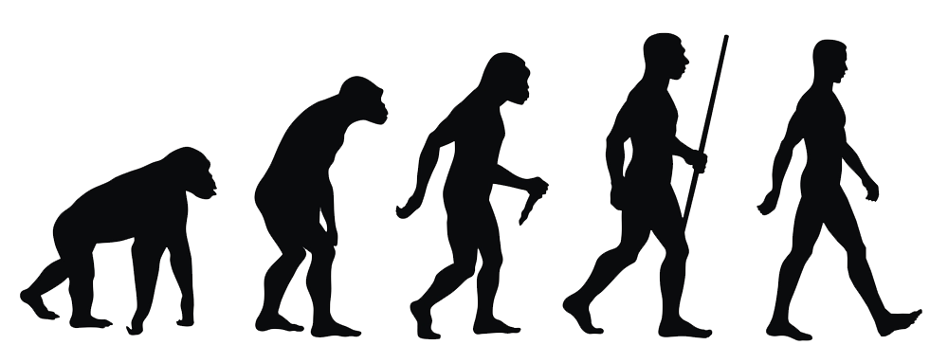
Perspective d’évolution

Slide 2

Perspective d’évolution
Analyser toute les images de nos utilisateurs automatiquement
Lister le contenu présent sur l’image

Slide 3
Perspective d’évolution
But Système profiling de base -> Vers notre solution

Slide 4




Perspective d’évolution

Slide 5
Perspective d’évolution
Quelques avantages de Google Cloud Platform
Ne plus avoir à gérer une infrastructure
Ne plus avoir à provisionner des serveurs
Ne plus avoir à configurer des réseaux
Ne plus se préoccuper de la capacité, fiabilité et de la performance
Faire des économies
Une infrastructure protégée et évolutive
Tout cela pour gagner du temps pour Innover et Développer !

Slide 6


Perspective d’évolution
Des services de données et d’analyse performants
Cloud Datalab pour la visualisation, l’analyse et l’utilisation du Machine Learning
Cloud Dataproc pour faciliter l’utilisation d’Hadoop / Spark pour traiter de gros volume de données à moindre prix
BigQuery pour stocker des gros volume de données tout fournissant de grosse performance et évolutivité ( Optimisation des requetes -> recherche chiffre)

Slide 7
Perspective d’évolution
TensorFlow est un framework Open Source developppé par Google très utilisé pour le Deep Learning, donc les réseaux de neurones
On compte par exemple Gmail, Google Photos, Reconnaissance de voix comme projet lié à TensorFlow

Slide 8
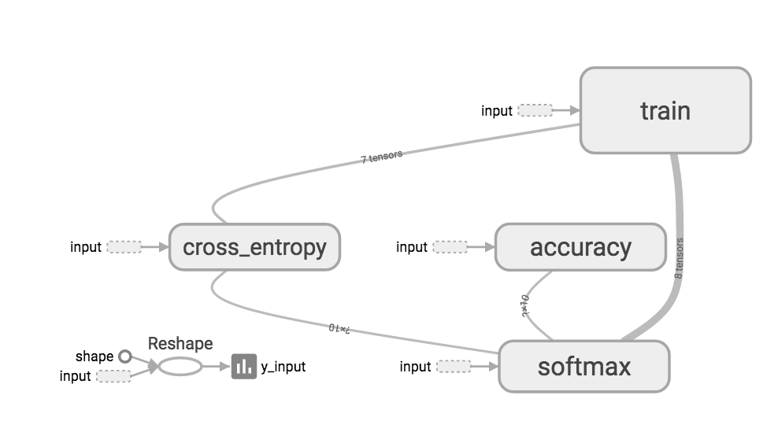
Perspective d’évolution
Comment ça marche ?

Slide 9
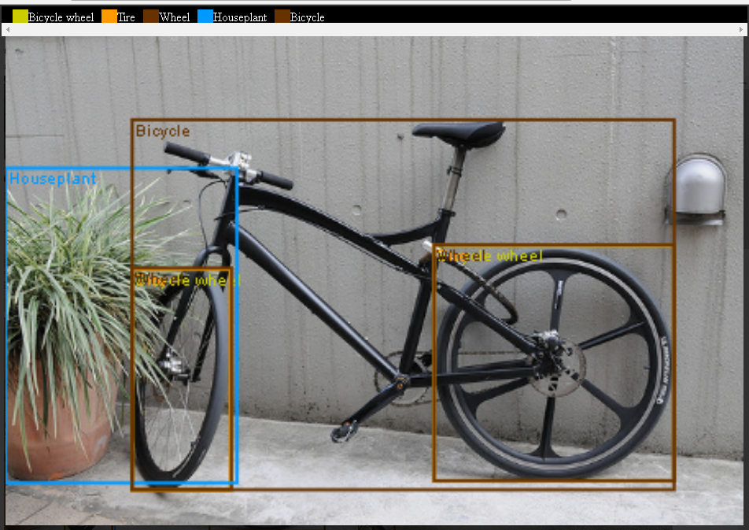
Perspective d’évolution
Nos données pour l’apprentissage: (Sur le cloud!)
9,011,219 images
20,868,755 Tag/Label

Slide 10
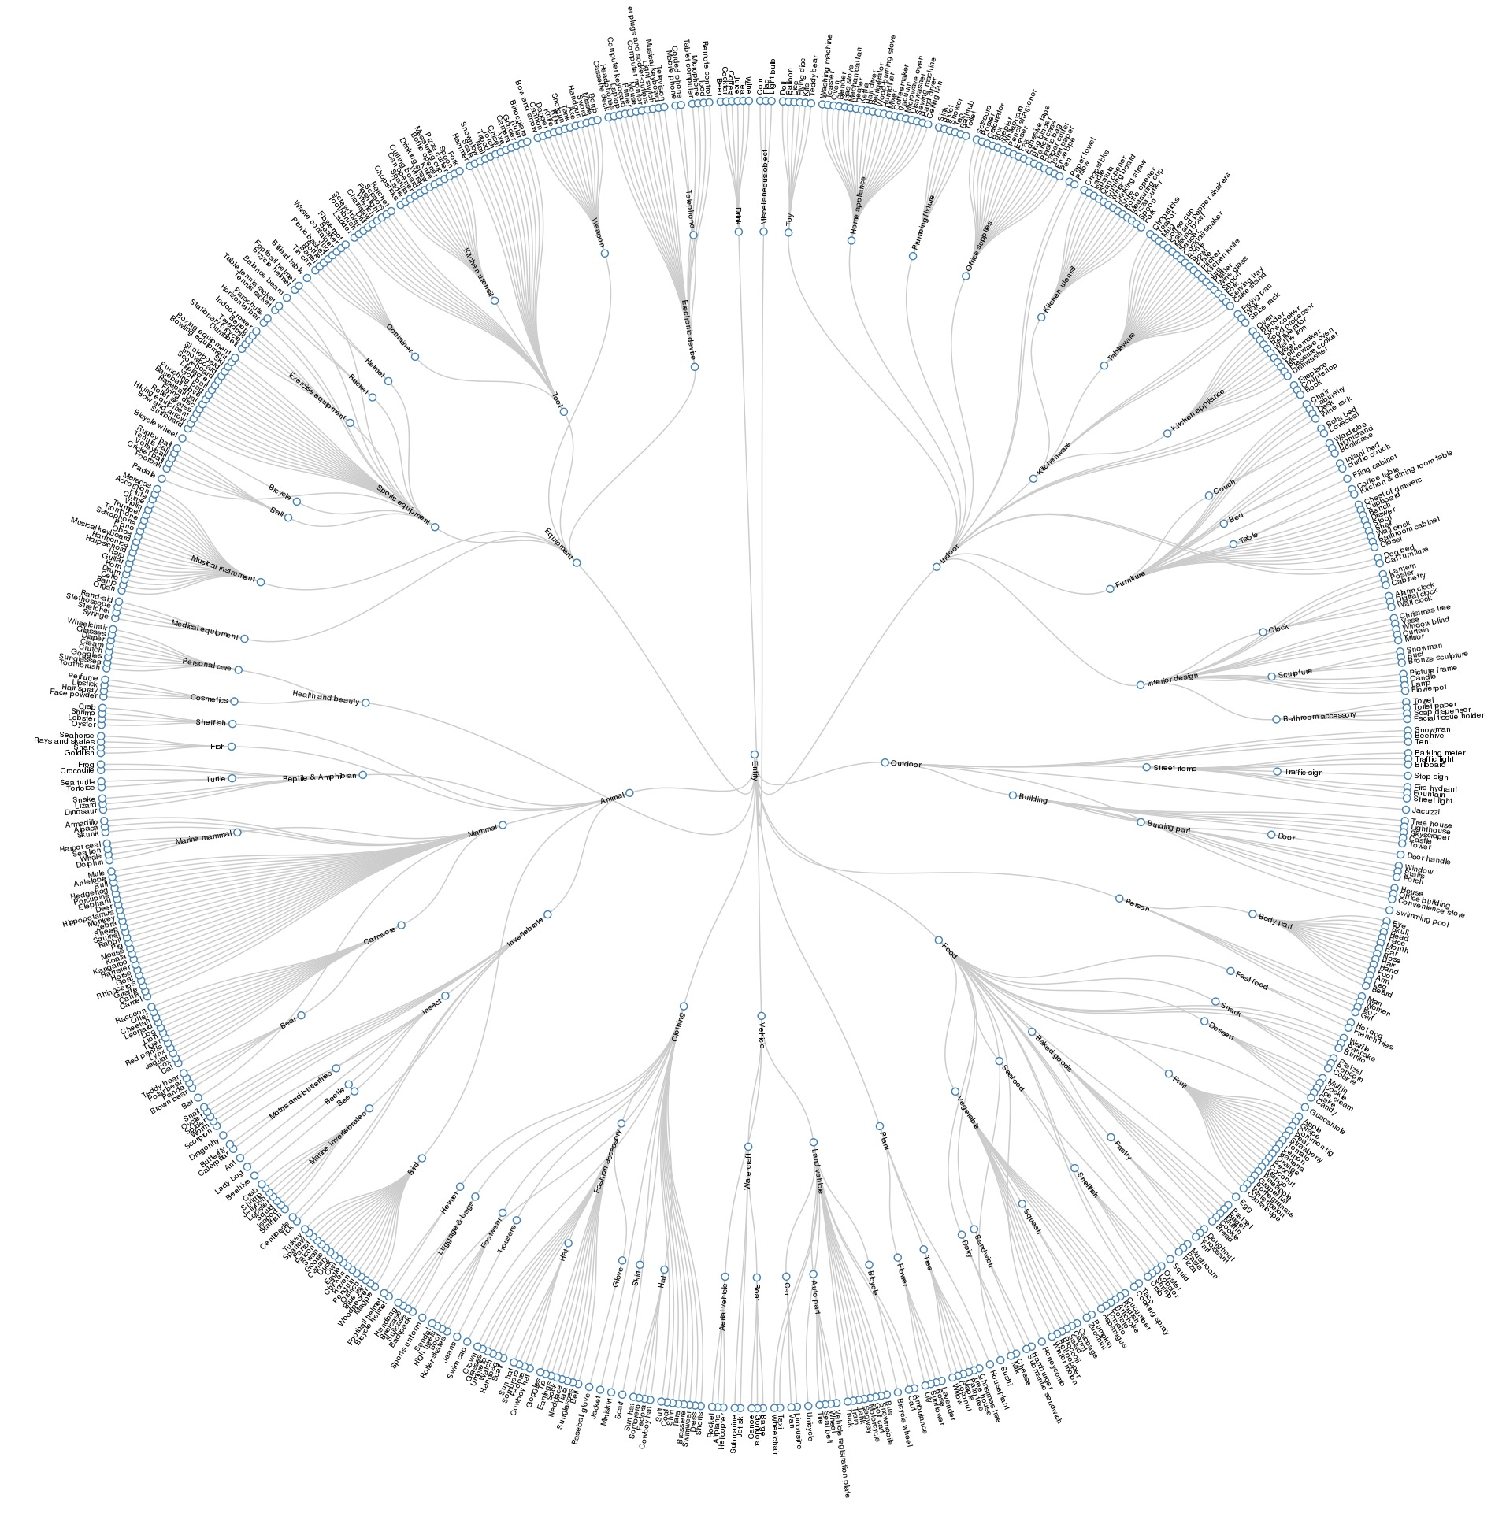
Perspective d’évolution
Un rapide aperçu de notre réseau de neurone, un neurone représentant un tag/label et chaque couche un niveau de détail

Slide 11
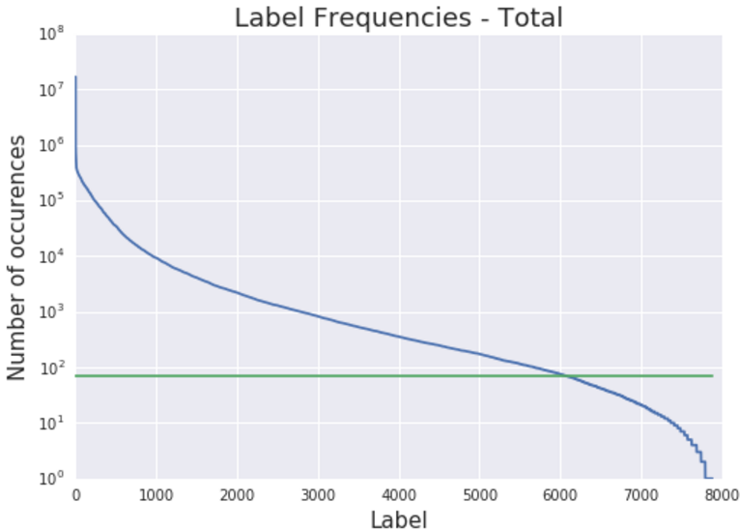
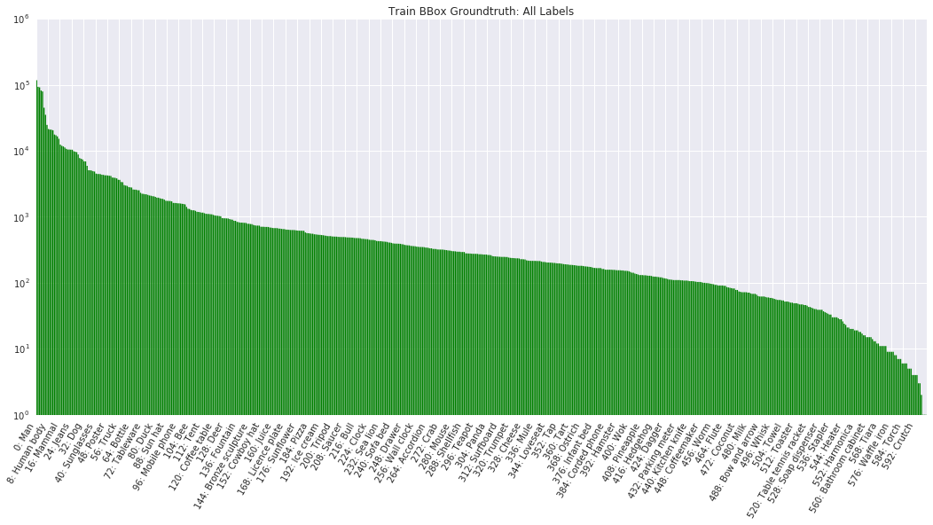
Perspective d’évolution
Optimisation des différents paramètres régissant notre réseau de neurones afin de gagner en performance tout en gardant un résultat cohérant (TensorBoard)

Slide 12

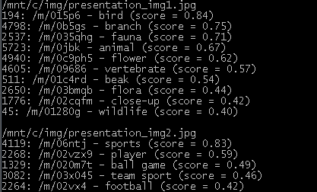

Perspective d’évolution
Exemple de résultat sur deux images prisent aléatoirement sur le web
Choix ajustable de retourner uniquement les tag/label avec un score supérieur à 40% (>0,40)

Slide 13

Perspective d’évolution
Plus-value de cette analyse
Permettre d’affiner le profil de chaque utilisateur au fur et à mesure qu’il utilise notre application pour ensuite lui proposer un meilleur contenu à découvrir tout en le fidélisant (Important pour la dimension marketing du projet)

